Slide 1
Hoe voeden we de bodem met organische mest? Frans Deijkers 29 maart 2022

Slide 2
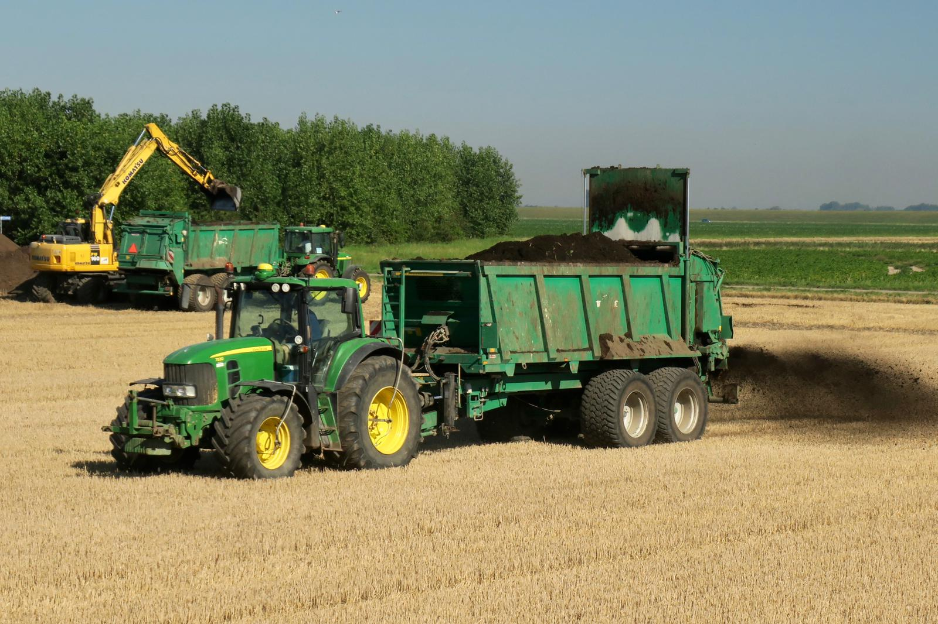
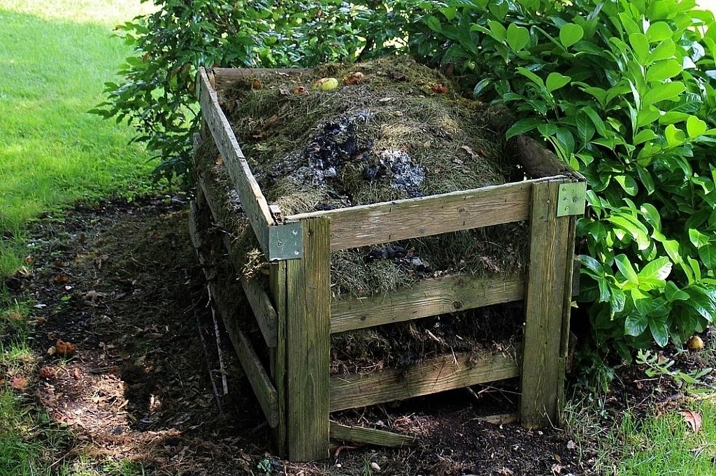
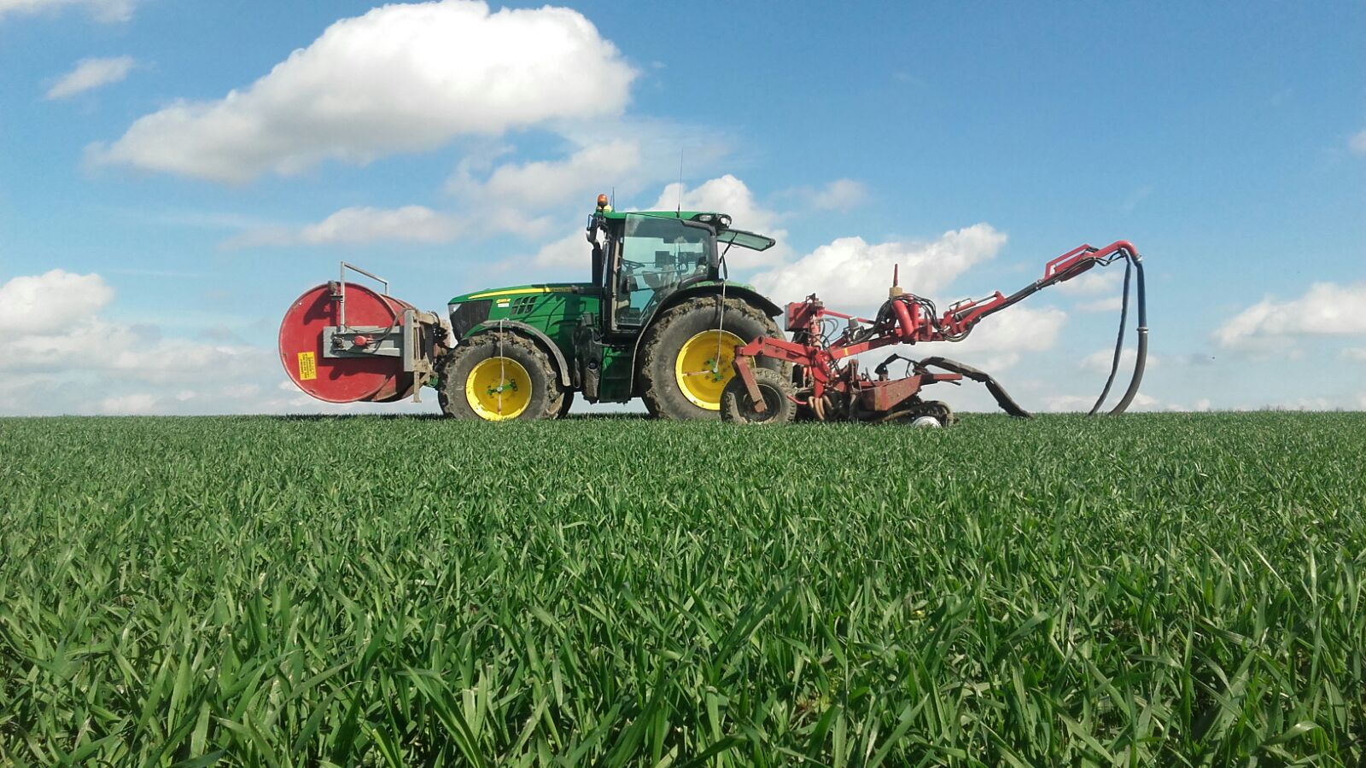
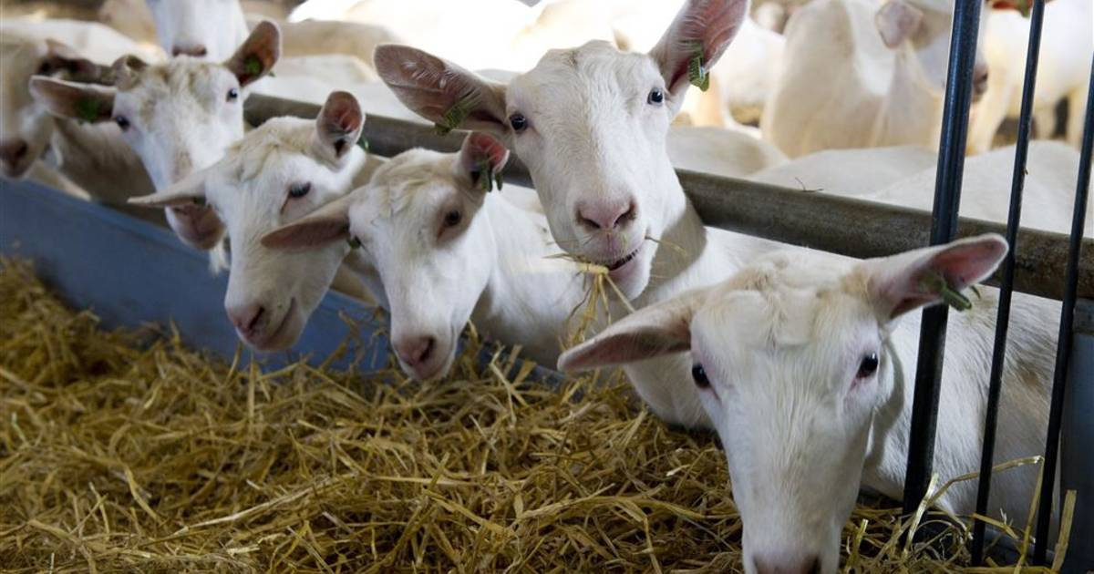
Organische mest
Veel verschillende soorten
Notes:
Ik kan beter aan jullie de vraag stellen wie gebruikt er geen organische mest?

Slide 3
Mogelijkheden Vloeibaar?
 | VDM | RDM | Mixmest | Gescheiden / dunne fractie | Mineralen concentraat | Digestaat
N | 6 | 4 | 5 | 6-7 | 8 | Sterk afhankelijk herkomst
WC% | 60-80¹ | 60 | 60-80¹ | 80 | 80-100²
P | 3,5 | 1,5 | 2,5 | 1-1,5 | <0,1
K | 6 | 5 | 5,5 | 6 | 10,5
P:N | 0,58 | 0,38 | 0,5 | 0,18 | 0,01
OS | 25 | 75 | 50 | 10 | 15
¹afhankelijk grondsoort
²afhankelijk code 41 of code 120
Notes:
Vloeibaar verschillende mogelijkheden, Varkensdrijfmest, rundveedrijfmest, verschil is dat er in rundvee in de regel meer organische stof in zit en wat lagere gehaltes heeft dan de VDM. Mixmest gaan we uit van 50-50, mooi combi waarbij er wat snellere stikstof beschikbaar is van de VDM en wat tragere van de Rundvee. Digestaat, betafert 3-4N, 1-2P, 5-6Ken 40 kg/ton OS. Dierlijk 7-8N, 3-4 P, 7K en 50 kg/ton OS. Digestaat is een restproduct wat ontstaat bij vergistingsproces.

Slide 4
Mogelijkheden Vast?
 | GFT-Compost | Groen Compost | Vaste Geitenmest | Vaste Rundveemest | Vaste Varkensmest | Kippenmest | Champost
N | 8 | 5 | 10 | 6,5 | 7 | 30 | 7
WC% | 10 | 10 | 40 | 40 | 55 | 55 | 25
P | 4,5 | 2,5 | 6 | 4 | 6 | 25 | 3,9
K | 7,5 | 4,5 | 9 | 9 | 7 | 13 | 7,3
P:N | 0,5 | 0,5 | 0,6 | 0,62 | 0,86 | 0,83 | 0,56
OS | 240 | 180 | 175 | 155 | 150 | 390 | 210
Notes:
Vaste mest ook veel verschillende mogelijkheden, ook uiteenlopende gehaltes van de Nutrienten, zeker kippenmest springt eruit, enkel is deze vrijwel niet beschikbaar in de markt. Zeker de organische stof gehaltes zijn een stuk hoger van deze meststoffen ten opzichten van vloeibaar. Dus als je doel is om organische stof van je grond te verhogen, dan valt dit eerder te realiseren met vaste organische mest ipv vloeibaar.

Slide 5
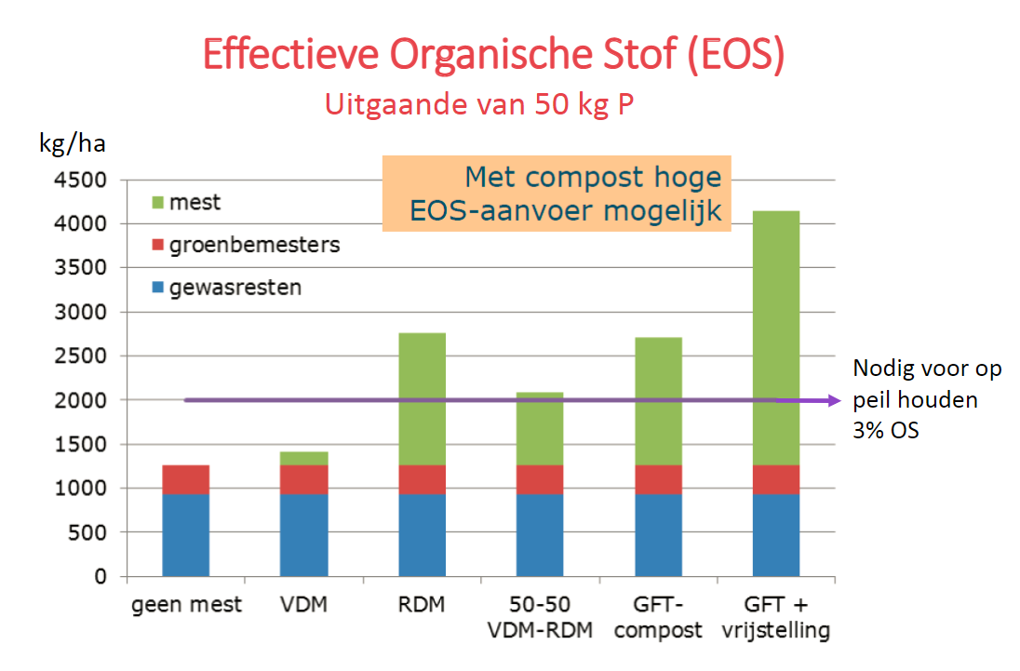
Infiltratie capaciteit
Notes:
In deze dia wil ik laten zien hoe er binnen de fosfaatruimte organische stof wordt aangevoerd met verschillende meststoffen. … De Fosfaat uit de compost is voor 50% vrijgesteld voor de mineralen wetgeving, hierdoor kan er binnen de ruimte meer aangevoerd worden, hierdoor kan er veel OS aangevoerd worden binnen de regelgeving.

Slide 6
Bokashi
Definitie: goed gefermenteerd organisch materiaal
Input:
Organisch materiaal met C/N verhouding tussen 15 en 25 en 40-50% vocht
Effectieve micro-organismen
Kalkproduct
Notes:
Een steeds bekendere organische meststof is Bokashi.
Organisch materiaal kan o.a. zijn: houtig groenafval, natuur hooi, plantaardige resten van kwekerijen zoals tomaten, paprika’s en komkommers.
Zonder mest input is Bokashi vrijgesteld van mestwetgeving.
Effectieve micro-organismen zijn zowel anerobe als aerobe bacterien, schimmels en gisten.
De anaerobe organismen zorgen voor omzetting van organisch materiaal tijdens de fermentatie.
De aerobe organismen gaan verder na het uitrijden op het land.
Het kalkproduct wordt toegevoegd om de pH de neutraliseren, anders zakt de pH naar 3-4.
Kleimineralen zijn alleen nodig op bodems met een kleine CEC, om sporenelementen te binden.

Slide 7
Doel Bokashi
Kringloop van organisch materiaal
Voorbeeld:
1000 kg input = 300-400 kg compost
1000 kg input = 900 kg Bokashi
CO2 behoud door fermentatie
Koolstof behoud = voeding voor bodemleven
Beter bodemleven = betere structuur

Slide 9
Organische mest C/N verhouding
Materiaal | Soort | C/N
Zaagsel | Bruin materiaal: Materiaal met relatief veel koolstof (C). Verschuiving naar schimmel-dominantie | 400
Turf |  | 115
Gewasresten granen (stro) |  | 70-80
Schorscompost |  | 75
Groencompost (snoeiafval) |  | 54
Bladeren bomen |  | 40
Heidecompost |  | 34
Paardenmest | Materiaal met de C en N in de goede verhouding | 30
Zeewiermeel |  | 22-34
Graswortels |  | 20-35
Stalmest op stro |  | 25-30
Hooi |  | 20
Rundveedrijfmest, schapenmest |  | 20
GFT Compost |  | 15-22
Gewasresten bladgewassen | Materiaal met relatief veel stikstof (N) Verschuiving naar bacterie-dominantie | 12-20
Varkensdrijfmest |  | 12
Kippenmest |  | 10
Gier, dunne fractie, MC |  | 1-3
Notes:
https://edepot.wur.nl/171881

Slide 10
Notes:
Infiltratievermogen is belangrijk op slempgevoelige gronden!

Slide 11
Stikstof werking vaste organische mest
Bron: handboekbodemenbemesting.nl
25 ton vaste geitenmest voorjaarstoepassing
250 N totaal
Tot 1 augustus: 30% → 75 kg N
Bij najaarstoepassing ±15-20% van N totaal
Notes:
https://www.handboekbodemenbemesting.nl/nl/handboekbodemenbemesting/Handeling/Organische-stofbeheer/Samenstelling-en-werking-organische-meststoffen/Werking-van-organische-meststoffen.htm
Vuistregels voor de N-opnameperiode van een aantal gewassen: - tot 1 juni: wintergerst - tot 1 juli: wintertarwe, zomergerst, rogge, triticale, haver, spelt, knolselderij (vroeg) - tot 1 aug: aardappel, snijmaïs, zomertarwe, zomerkoolzaad, knolselderij (normaal) - tot 1 sep: bieten, cichorei, knolselderij (laat) - tot 1 nov: schorseneren
Wanneer vaste mest in de herfst wordt toegediend, is de werking in het volgend groeiseizoen wat lager dan bij voorjaarstoediening. Bij toediening in september-oktober bedraagt de werking ca. 15% van N-totaal bij vaste rundveemest en ca. 25% van N-totaal bij kippenmest. Bij toediening van vaste mest in december-januari bedraagt de werking ca. 20% van N-totaal bij rundveemest en ca. 35% bij kippenmest. Omdat de verliezen gedurende de winter sterk afhangen van de hoeveelheid neerslag, kan het beste in het voorjaar een Nmin-monster worden genomen. Eventueel niet verloren gegane stikstof wordt dan meegenomen in het Nmin-monster. Bij de bepaling van de N-gift kan dan vervolgens nog rekening worden gehouden met een extra mineralisatie van ca. 15% en ca. 30% van de Norg-fractie voor resp. rundermest en varkens/kippenmest.

Slide 12
Fosfaat en kali werking organische mest
Fosfaat werking in 1e jaar
60-100%
Op termijn 100%
Kali 100%
Notes:
https://edepot.wur.nl/171881

Slide 13
Bodem- en bemestingsbeleid

Slide 14
doelen
7e Actieprogramma bundelt vele doelen:
Nitraatrichtlijn grondwater (1998)
Derogatie (2006)
Kaderrichtlijn Water (2010)
Deltaplan Agrarisch Waterbeheer
Klimaatakkoord: CO2 reductie
Natuurdoelstellingen: Stikstofdossier, natuur inclusieve landbouw
Nationaal Programma Landbouwbodems
Kringloopvisie ‘Waardevol en verbonden’
Biodiversiteitsstrategie
Farm to Fork EU
Vogel- en Habitatrichtlijn
én:
Toewerken naar herziening mestbeleid (8e AP)
Notes:
Nederland is verplicht om elke vier jaar een actieprogramma Nitraatrichtlijn in te dienen bij de Europese Commissie, waarin wordt aangegeven hoe het mestbeleid bijdraagt aan verbetering van de waterkwaliteit. Hier een overzicht van wat voor doelen we al hebben gehad. En ik wil graag met jullie kijken wat er in het 7e actieprogramma voor wijzigingen aan zitten te komen.

Slide 15
Maatregelen: najaarsbemesting
Na 1 augustus
Op bouwland
per 1-1-23
Alle grondsoorten
Maximaal 60 kg N/ha (totale stikstof)
Voor dunne fractie of drijfmest
Notes:
Vaste mest, compost, etc mag toegepast worden voor de algemeen geldende uitrijperiode

Slide 16
Maatregelen: alle grondsoorten
Per 2022:
Fosfaatruimte op basis P-Al en P-CaCl₂ (-15% ruimte voor klei)
Per 2023:
Vrijstelling fosfaat compost van 50% naar 75%
Vrijstelling fosfaat champost, strorijke mest: van 0% naar 25%
Uitrijperiode drijfmest en dunne fractie bouwland naar 15-3 (was 15-2), muv. vroege teelten (?).
Herziening alle N-normen en werkingscoëfficienten
Notes:
Niet meer op basis van Pw, daardoor inlevering van 15% over het algemeen
Dit zijn de verscherpingen, maar zijn nog niet definitief

